Slide 1
וירטואליזציה
נגיעה בוירטואליזציה

Slide 2
למה לי וירטואליזציה?
מה זאת וירטואליזציה?
בעולם המחשבים וירטואליזציה הינה יצירה של רכיב לא אמיתי בן אם הוא חומרה או משאב תוכנה.
וירטואליזציה התפתחה בשנות ה-60 כחלק ממערכת ה-mainframe.
וירטואליזציה קיימת במספר תחומים:
זיכרון וירטואלי.
JVM – Java virtual machine
וירטואליזציה מנתקת את הצימוד בין חומרת המחשב למערכת ההפעלה.
Desktop vitualization
וירטואליזציה של מערכות הפעלה

Slide 3
מושגים
מארח (host) – מערכת ההפעלה הבסיסית.
אורח (guest) – מערכת ההפעלה הוירטואלית.
Hypervisor – התוכנה שמממשת את הוירטואליזציה.
Snapshot – שמירת מצב של מערכת ההפעלה.

Slide 4
שימושים בוירטואליזציה
Desktop virtualization – מחשב יחיד עם מספר סביבות עבודה מרוחקות.
הגירה – האפשרות להעביר מערכת הפעלה ללא קשר למיקום הפיזי של החומרה.
גיבוי – ניתן להעביר תוכנה שהחומרה שלה קרסה לחומרה אחרת.
טיפול בעומסים – ניתן לייצר מחשבים נוספים כאשר יש עומסים.
הרצת מספר מערכות הפעלה על מחשב אחד.
הכנת סביבות בדיקה רבות.
דימוי רכיבי חומרה רבים – לדוגמה מספר כוננים כאשר קיים רק כונן יחיד.
Paas – Platform as a service – האפשרות לספק פלטפורמה כשירות.
Iaas – Infrastructure as a service – האפשרות לתת תשתית כשרות.

Slide 5
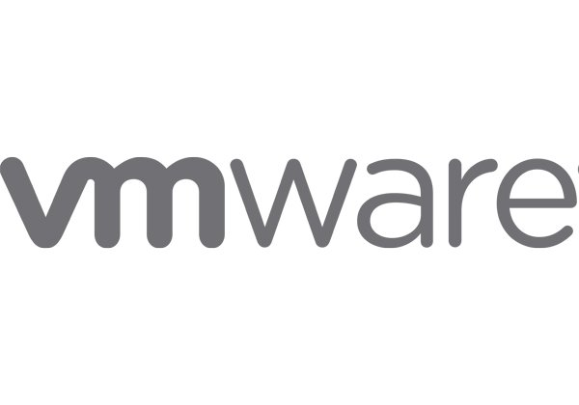


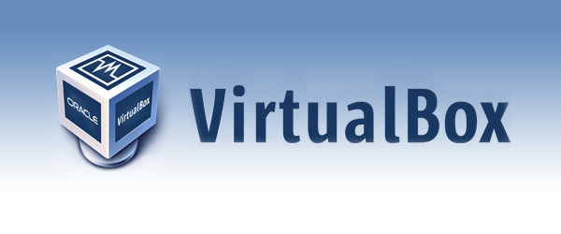
סביבות וירטואליזציה
VmWare – חלוצת הוירטואליזציה על מחשבים אישיים.
VirtualBox – של אורקל – Hypervisor חינמי ונפוץ מאד.
AWS – סביבת הענן של אמזון.
Azure – סביבת הענן של מיקרוסופט.

Slide 6
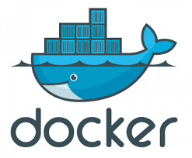
Docker and Containers

Slide 7
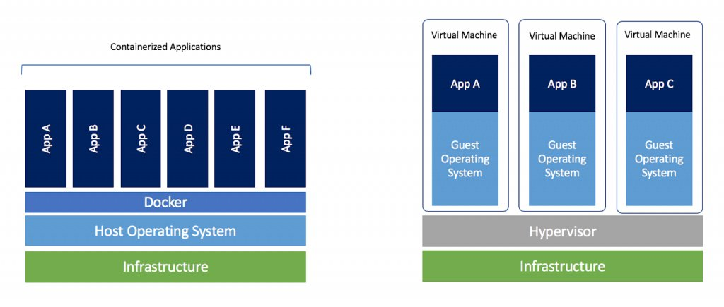
Containers Vs Virtual Machine

Slide 8
מה זה Docker
פלטפורמה פתוחה, קלת משקל ומאובטחת להרצת אפליקציות.
אריזה סטנדרטית של תוכנה וחבילות שהתוכנה תלויה בהן.
מספק את בידוד של אפליקציות שרצות על אותה מערכת הפעלה.
Containers שרצים באותה מערכת הפעלה, משתפים את גרעין מערכת ההפעלה (kernel).
לפני ההפצה, מייצרים Image אשר מורץ במחשב היעד כ-Container.

Slide 9
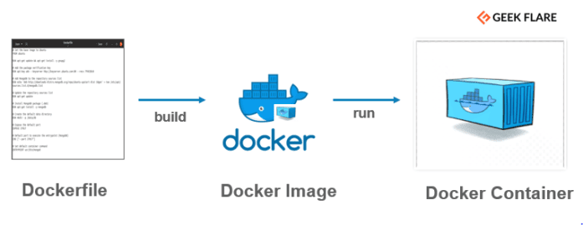
יצירת Image
DockerFile – מגדיר את התלויות ואת התוכנה.
DockerImage - מכיל את התלויות ואת התוכנה.
Docker Engine – מריץ את ה-Containers בתוך מערכת ההפעלה.
Container - התהליך אשר בתוכו רצה התוכנה.

Slide 10

Docker Hub
משמש מחסן (Repository) שמכיל Container Images.
ישנם הרבה Images מוכנים המכילים תלויות בסיסיות.
ניתן ליצור Images פרטיים.

Slide 11
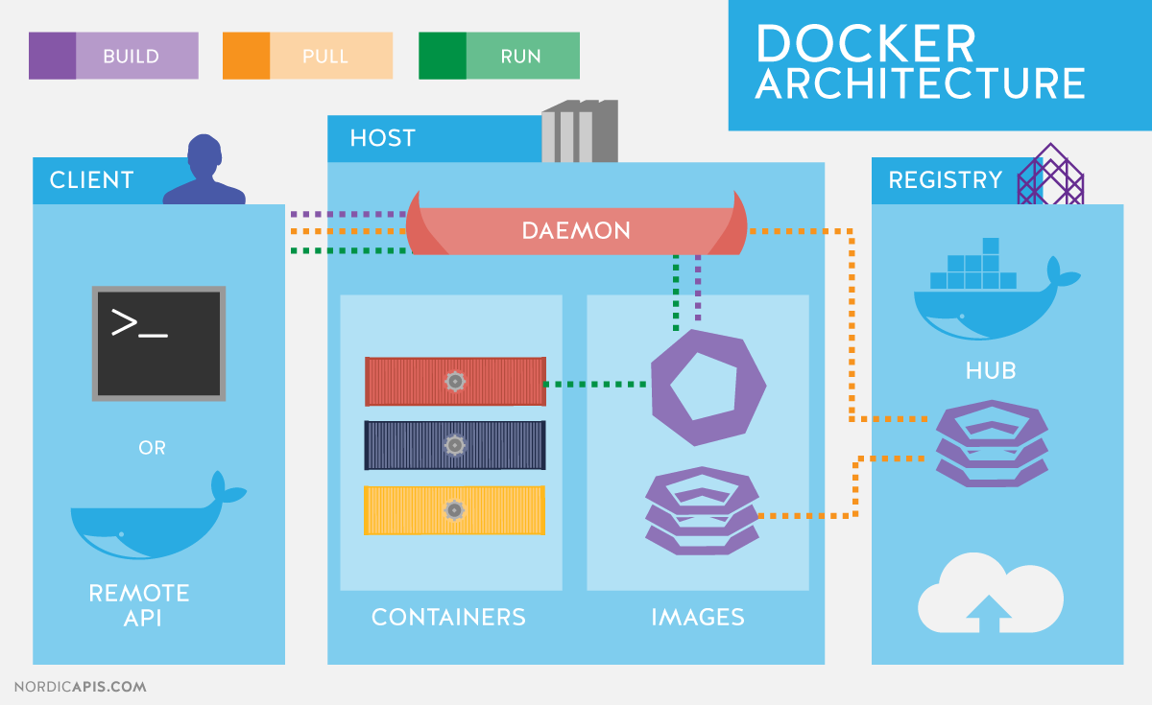
Docker Complete Architecture

Slide 12
סיכום
אנחנו נשתמש ב-virtualbox כ-hypervisor כדי להריץ מערכת לינוקס וירטואלית.
עבור מי שישתמש בכלים מתקדמים של pycharm או visual code ישנה סביבה וירטואלית לפרויקט אשר תכיל את כל ההתקנות הקשורות לפרויקט.
ניתן לעשות פרויקטים מאד מעניינים המשתמשים ב-Docker.
https://docs.docker.com/get-started/overview/

